Slide 1
2. SPRINT
Álmaid Utazása Hotel

Slide 2
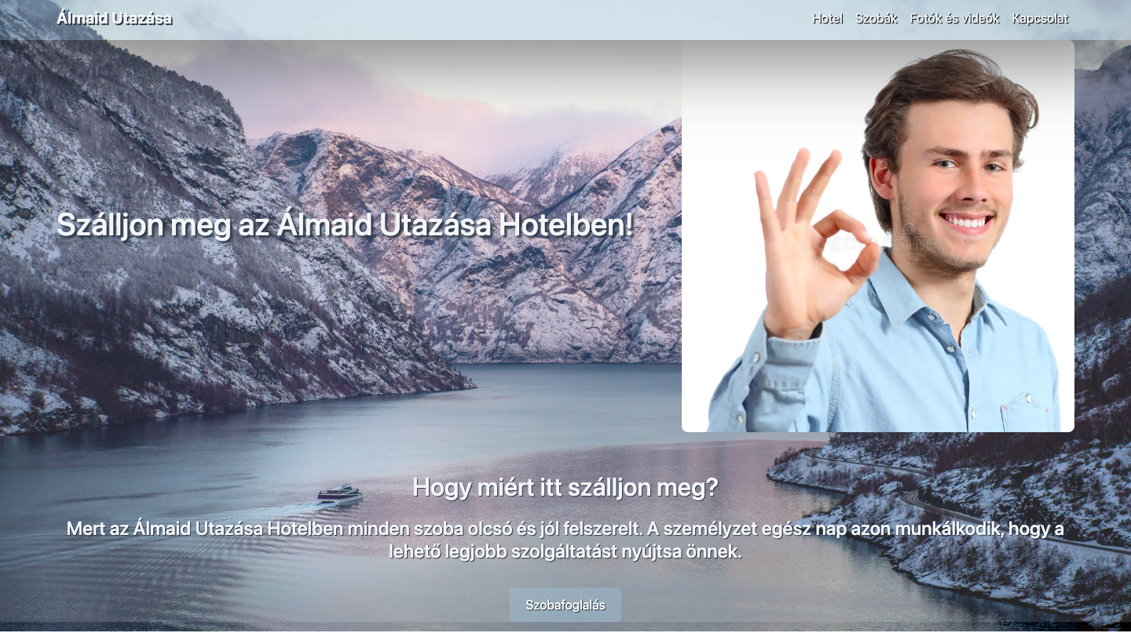
Kezdőlap:
A kezdőlap html-jét Herczeg Dávid és Józsa Dávid készítette. A stílust Pósa Noé rakta rá css és Bootstap5-el.

Slide 3
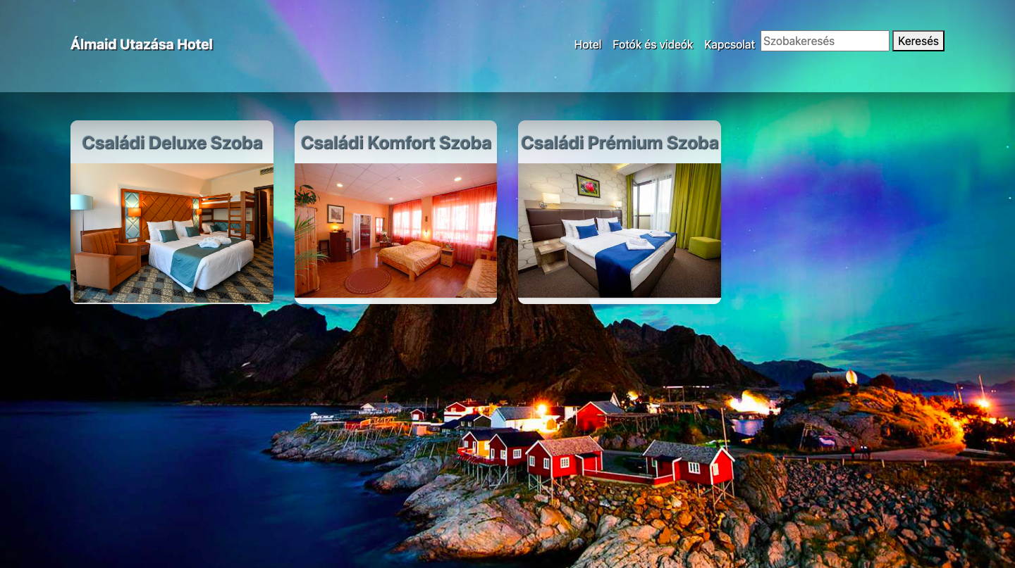
Szobák:
A szobakereső oldal html-jét Nagy Zsombor készítette. A stílust Pósa Noé rakta rá css és Bootstap5-el. Jelenleg csak az előre beírt szobákat mutatja, de később adatbázisból szedi majd.

Slide 4
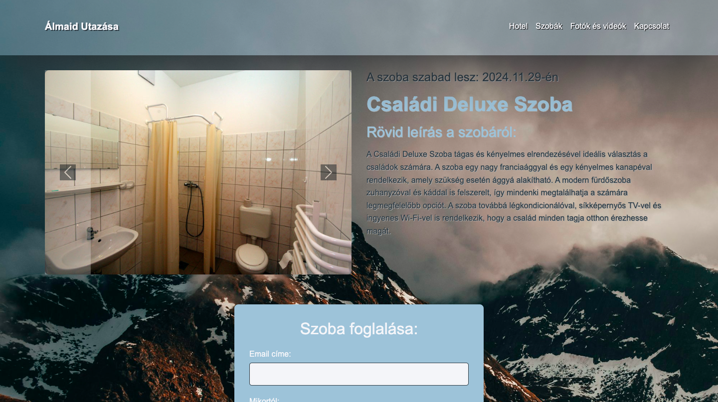
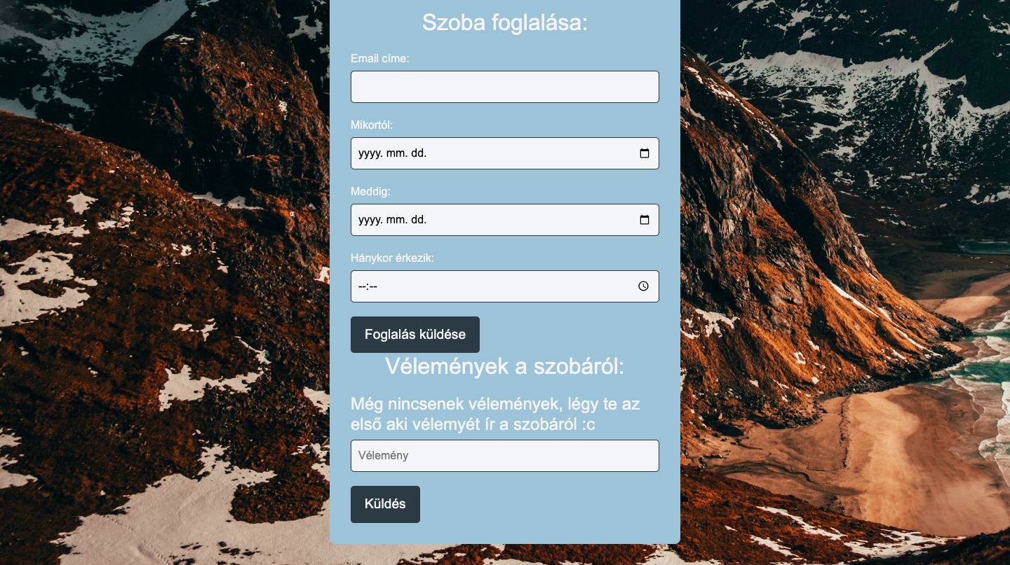
Szoba leírása:
A Szoba leírása/megtekintése oldal html-jét Józsa Dávid készítette. A stílust Pósa Noé rakta rá css és Bootstap5-el. Jelenleg csak egy szobát mutat, de később adatbázisból szedi majd le.

Slide 5
Köszönöm a figyelmet!
A prezentációt Józsa Dávid készítette.

